Slide 1
Informasjonsmøte om foreløpig ISF-regelverk 2024 med mer
Oslo 17.oktober 2023

Slide 2
Dagsorden
1000-1015 Innledning
1015-1130 Utviklingsområder ISF - foreløpig ISF-regelverk 2024
          Somatikk og psykisk helsevern/TSB
          Kostnadsvekter
1130-1200 Pause med enkel servering
1200-1230 Nytt i kodeverkene; fra Direktoratet for e-helse
1230-1240 Resultatbasert finansiering (RBF)
1240-1245 Avslutning

Slide 3
Mange utredninger i 2023
NOU 2023: 4 Tid for handling - Helsepersonellkommisjonen
NOU 2023: 8 Felleskapets sykehus - Sykehusutvalget
NOU 2023: 9 Generalist kommunesystemet - Generalistkommuneutvalget
NOU 2023: 5 Den store forskjellen - Kvinnehelseutvalget
Gjennomgang av allmennlegetjenesten mai 2023 - ekspertgruppen

Slide 4
St. prop. 1 S (2023-2024)
I statsbudsjettet lagt frem 6. oktober fremkommer følgende:
« Regjeringen har i 2022 og 2023 økt grunnfinansieringen av sykehusene, og fra 2023 er andelen innsatsstyrt finansieringen (ISF) i spesialisthelsetjenesten redusert fra 50 til 40 pst. Gjennom økt rammefinansiering gis de regionale helseforetakene økt strategisk handlingsrom, og det kan bli økonomisk enklere for sykehusene å prioritere oppgaver som ikke gir inntekter gjennom ISF.»
For 2024 foreslås ISF-andelene videreført både for somatisk spesialisthelsetjeneste
(40 pst) og for psykisk helsevern/TSB (som utgjør om lag 25 pst)
Budsjettet skal forhandles og vedtas i desember

Slide 5
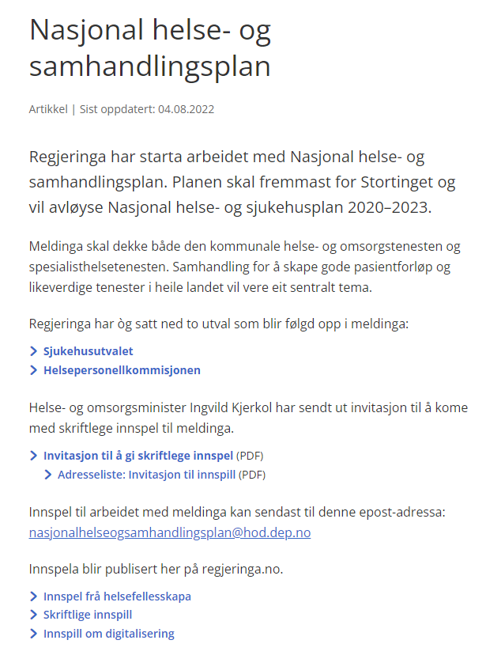
Nasjonal helse- og samhandlingsplan - regjeringen.no

Slide 6
Omorganisering av den sentrale helseforvaltningen fra 2024 (fokus her er Hdir og FHI)
Nye Helsedirektoratet
Myndighetsetat
Helhetlig ansvar også for digitaliseringsområdet
Nye Folkehelseinstituttet(FHI)
Kunnskapsprodusent
Helhetlig drift av de nasjonale helseregistrene
Dette innebærer flytting av ansvarsområder (herunder Direktoratet for e-helse og Norsk pasientregister) med fagpersoner. Ansvar overføres samtidig som forvaltnings- og utviklingsoppgaver skal ivaretas som før. Oppdatert informasjon er en del av dette frem mot 1.1.2024.

Slide 7
Foreløpig ISF-regelverk 2024
Publisert her: Innsatsstyrt finansiering (ISF) – regelverk - Helsedirektoratet
Ryddet i regelverket – samlet alle fellesregler i kapittel 5
Regelverket ses i sammenheng med vedleggene
  Grunnlagsdokumentet – Bakgrunn for endringer i 2024
  Masterlistene – gir bla informasjon om ulike tilleggsrefusjoner
  NPK – beregningsteknisk dokumentasjon
  DRG-, STG- og TFG-definisjonstabellene gir forklaring på grupperingsresultat
Ved spørsmål:
  Spm til ISF-regelverk/DRG rettes til drginfo@helsedir.no
  Spm om egenandeler rettes til Kontakt Helfo - Helfo - for helseaktører
  Spm om kodeverk rettes til kodehjelp@ehelse.no
  Spm om rapportering, tilbakemeldingsrapporter mv rettes til npr@helsedir.no

Slide 8
Endringer i ISF 2024
Kristin Dahlen

Slide 9
Utførende helsepersonell- fra St.prop. 1 S (2023-2024)
«Fra 2024 tas det sikte på å inkludere alle polikliniske kontakter i ISF-grunnlaget, uavhengig av hvilket helsepersonell som utfører helsehjelpen. Over de senere årene har stadig flere personellgrupper blitt inkludert i grunnlaget for ISF-refusjon. Endringen bidrar til mer personellnøytral finansiering når det er snakk om likeverdig tjenesteinnhold.»
«ISF og sykehusenes anledning til å kunne kreve egenandeler er regulert i forskjellige regelverk. ISF-grunnlaget vil i 2024 utvides til å inkludere alle polikliniske kontakter uavhengig av kategori for utførende helsepersonell, jf. omtale på kap. 732, post 76. Helsefagarbeidere er én av de helsepersonellgruppene som er omfattet av utvidelsen og egenandelsregelverket vil fra 2024 endres slik at sykehusene skal kunne kreve egenandel for poliklinisk helsehjelp utført av helsefagarbeidere. Dette krever forskriftsendring.»

Slide 10
Samarbeidsaktiviteter
  NB!
    Dette forutsetter at vilkårene for hva som er en konsultasjon er tilstede og at samarbeidsmøte er en vesentlig og i hovedsak planlagt del av konsultasjonen
    Det er ikke nødvendigvis en konsultasjon selv om pasienten (eller pårørende) er tilstede, og det er ikke nødvendigvis en samarbeidsaktivitet om representanter for annen tjeneste er tilstede
Hovedregel indirekte kontakt
Unntak - dersom samarbeidsmøte gjennomføres som en del av en konsultasjon
  Konsultasjonen registreres da som direkte kontakt på ordinær måte og prosedyrekoden for samarbeids-aktivitet legges på kontakten
  Vil gi både konsultasjons DRG og en STG for samarbeidsaktivitet

Slide 11

Multippel koding
  ISF-regelverk 2024:
  «… Fra 2024 er hovedregelen at det er sverd-/stjernekoding som skal rapporteres med multippel koding ved tilstander. Stjernekoden rapporteres i NPR-meldingen inn som kode nr 2, mens sverdkoden (eller en annen kode som oppfører seg som sverdkode sammen med den aktuelle stjernekoden) rapporteres som kode nr 1. For prosedyrer knyttet til bruk av medisinsk stråling, er det krav om multippel koding, jf. Kodeveiledningen.»

Slide 12
Multippel koding
NPK
Tilstandskoder:
1) Kode nr 2 er grupperingskode
2) Dersom det i kode nr 2 for hovedtilstand ikke forekommer en stjernekode vil koden som ligger i kode nummer to flyttes ned til annen tilstand, og gruppering vil skje etter kode nummer en. Koder ut over de to første i hovedtilstand vil ikke tas hensyn til i grupperingen
Prosedyrekoder:
Gruppering skjer likt uavhengig av multippel koding (en for en kode)
Begrunnelsen (se grunnlagsdokumentet):
Konsekvensene av full innføring er ikke tilstrekkelig utredet verken for systemene eller ressursbruken nasjonalt eller for RHF/HF. Vil utredes i 2024 (også med ICD-11 i tankene)
Ingen ytterligere tilpasninger i NPK eller ISF
Krav om multippel koding av prosedyrer for bruk av medisinsk stråling (dersom kode eller kodetekst ikke presiserer bruk av medisinsk stråling, må det legges til tilleggskode om strålebruk)
Unntak fra hovedregel:
Dersom EPJ allerede er tilrettelagt for multippel koding utover medisinsk stråling (prosedyrekoder) og sverd/stjerne (tilstandskoder), og tilstandskodingen er kvalitetssikret med tanke på DRG-resultat, kan dette rapporteres multippelt også framover.

Slide 13

Legemiddel-behandling
Endring av RHFenes finansieringsansvar for legemidler er påvirket av:
Overføring av finansieringsansvar fra folketrygden – midler flyttes da fra Folketrygdens budsjett til RHFenes basisbevilgning
Ved overføring fra folketrygden har det tilsvarende blitt overført midler til ISF for å inkludere ny legemiddelbehandling i nye STGer
All pasientadministrert legemiddelbehandling som forvaltes via RHFenes oppgjørssystem er inkludert i ISF-grunnlaget – med unntak for legemiddelbehanding for sjeldne tilstander (rammebev.)
Ingen overføring av midler til ISF for ny legemiddelbehandling i 2024

Slide 14


STG-logikk endringer i 2024
Gruppering til STG skjer i hovedsak basert på kombinasjon av ATC-kode og indikasjon for behandling (ICD-10 kode)
Ved inklusjon av kreftlegemidler i ISF ble det pga stor kostnadsvariasjon også etablert en egen STG for mindre kostbare kreftlegemidler (XS03)
Basert på oppdatert kostnadsinformasjon er nye legemidler flyttet inn i grunnlaget for STG XS03
Når de billigste legemidlene er flyttet til XS03 har det medført større endringer i vektene til de øvrige kreft STG-ene
Gjennomgang av XS03 Pasientadministrert legemiddelbehandling med mindre kostbare kreftlegemidler

Slide 15

Justeringer i STG-logikken
Beslutninger i Nye metoder blir fulgt opp tertialvis:
Når nye legemidler blir besluttet tatt i bruk blir legemidlet inkludert i STG for aktuelt indikasjonsområde dersom slik STG foreligger
Dersom indikasjonsområde ikke er inkludert i logikken vil legemiddelbehandlingen bli inkludert i XS99
1) STG logikken justeres hvert tertial
2) Utvidelse/endring av logikken gjøres årlig

Slide 16

Digital hjemmeoppfølging
Utfordrende med avgrensing av aktiviteten
  Ny aktivitet
  Skal ha statistisk verdi
  Begrense registreringsbyrden
  Lik refusjon for lik tjeneste på tvers av enheter
Illustrasjon fra OUS hjemmesykehus og digital oppfølging

Slide 17
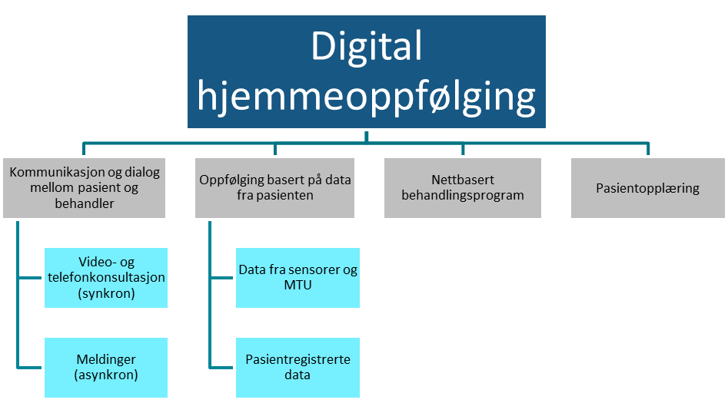
Digital hjemmeoppfølging

Slide 18
Digital hjemmeoppfølging
Klargjøring av ISF-regelverk – omstrukturering og justering av beskrivelser
Justering av kodetekster – samme innhold
Med noen unntak:
WMFX00 Digital hjemmeoppfølging av fjernrapporterte data fra annet medisinsk utstyr nå vil dekke deler av aktiviteten der man til og med 2023 ville brukt WMGA42. Sistnevnte kode, WMGA42, vil for 2024 dekke "annen asynkron telemedisinsk oppfølging"

Slide 19
Digital hjemmeoppfølging
Hva har vi vurdert for 2024, men ikke gjort:
Ikke økt refusjonene med ekstra insentiv slik antydet i juni
Ikke ytterligere klargjøring av kriterier for nettbasert behandlingsprogram
Ikke endret periode for refusjon fra tertial til år
Ikke inkludert skjema som brukes i forbindelse med konsultasjon
Ikke laget aggregeringsregler for digital hjemmeoppfølging der ulike aktiviteter gjøres i kombinasjon
Vil gjøre kartlegging av aktiviteten med tanke på ytterligere innsikt

Slide 20
Behandling og oppfølging gjennom ACT/FACT oppsøkende team
Vi har mottatt mange henvendelser knyttet til oppfølgingen av ACT/FACT-pasienter
Gjort justeringer i regelverksteksten for å få frem
Eksempler for hva som ligger i «å bli fulgt gjennom ACT-funksjonen halve kalendermåneden» (pasienter på FACT-tavlen eller i intensiv oppfølgingsfase)
Eksempler på poliklinisk behandlingsepisoder som kan registreres av ACT/FACT-behandlere
Flere enn én registrering av prosedyrekoden på samme pasient i samme måned påvirker ikke ISF-grunnlaget
Arbeidsfordelingen mellom primærhelse-tjeneste og spesialist-helsetjeneste gir noen utfordringer ved ACT/FACT.
Vi jobber videre med å finne så gode løsninger som mulig på disse problemene.

Slide 21

Rehabilitering
ISF for rehabilitering er justert de seneste årene
Vurdert en fjerning av avkortingsregelen for kompleks rehabilitering:
  Hensikten er forenklinger og samsvar mellom ISF-poeng i
datagrunnlaget og grunnlag for finansiering
  3 ulike alternative modeller er utredet
Etter dialog med RHF har vi besluttet følgende:
  Avkortingsregelen for kompleks rehabilitering avvikles ikke for ISF 2024
  Analyser av innhold og fordeling fortsetter
  Tydeliggjøring av hvilke tjenester som skal inngå i ISF-grunnlaget
  Utvikling av DRG-logikken bør sees i sammenheng med evt. ny innholdsavgrensning og nye KPP-data
  Utvikling av tjenesteforløp for rehabilitering med sikte på at like tjenester finansieres likt

Slide 22

Palliativ behandling
Ingen endring i ISF-regelverk 2024
ISF-regelverk støtter seg til de krav som til enhver tid er gjeldende nasjonal retningslinje for palliasjon både for barn og unge og voksne
Har vurdert å ta inn de mest sentrale kravene fra retningslinjene
Men..
Nasjonal faglig retningslinje om palliasjon til barn og unge (IS-2599) og Nasjonalt handlingsprogram for palliasjon i kreftomsorgen Nasjonal faglig retningslinje (IS-2800) er under revisjon.

Slide 23
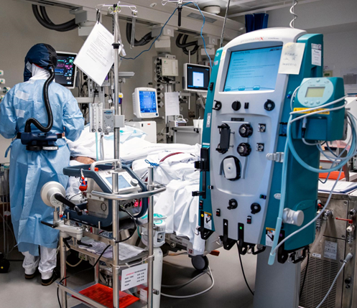
Intensivbehandling
Ingen endring i ISF-regelverk eller DRG-logikk for 2024
Koding av særkode opprettholdes

Slide 24

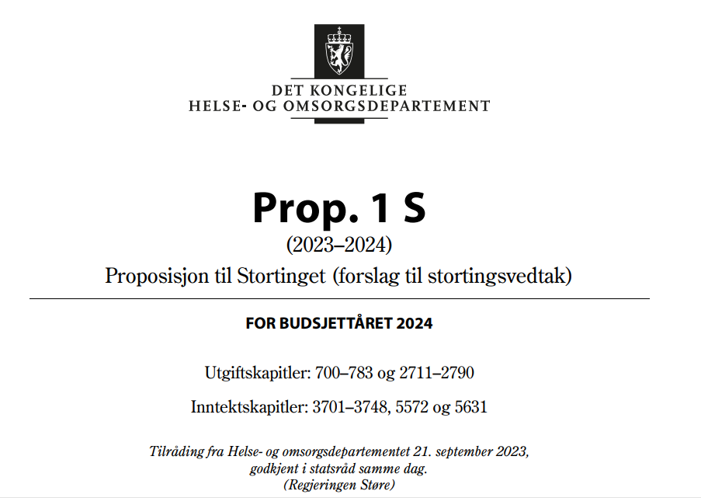
Registrering i medisinske kvalitetsregistre
«Fra 2019 ble det innført en prøveordning i ISF, hvor de regionale helseforetakene mottar ISF-refusjon per registrerte pasient i utvalgte medisinske kvalitetsregistre. Målet var å stimulere til økt dekningsgrad i kvalitetsregistrene. Ordningen avvikles i 2024.»

Slide 25
Endringer i ISF 2024 forts.
Tjenesteforløp
Hanne Osnes-Ringen

Slide 26
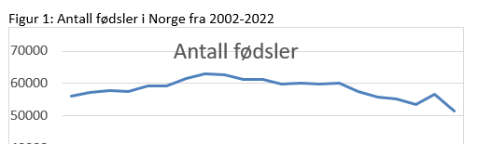
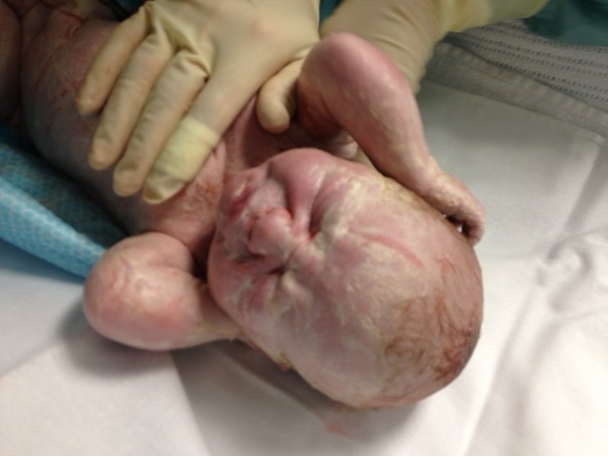
Fødsels-omsorgen
Oppdrag fra HOD: Vurdere behovet for justeringer i ISF fra 2024 for å sikre at ordningen er tilstrekkelig tilpasset variasjonen i gravide og fødendes behov.
Omtale i NOU 2023:5 Kvinneutvalget.
Økt fokus på kvinnehelse og svangerskapsomsorg både faglig, politisk og i media
Kompleksiteten i fødsler har økt og behovet for IVF er økende.
Endring i bioteknologiloven med bl.a. innføring av tidlig UL og NIPT test har også ført til behov for mere ressurser gjennom flere kontroller og tettere oppfølging.
Dokumentasjonskrav ved fødsel er også endret og økt.
En endring i ISF for fødselsomsorgen vil ikke tilføre mere penger til spesialisthelsetjenesten, men vil kunne omfordele midler

Slide 27
Fødsels-omsorgen
Forløpsfinansiering
ønsket utviklingsretning
kan gi fleksibilitet i hvordan tjenesten kan organiseres og finansieres
kan også gi RHF-ene en bedre oversikt over egne styringsdata
MEN
NPR er per i dag ikke i stand til å levere data for tjenesteforløp (TFG) til styringsformål til helseforetak og RHF, og dermed heller ikke til finansieringsformål
Det er nødvendig med noen tekniske tilpasninger i tilretteleggingen av rapporterte data i Norsk pasientregister (NPR)
Lukkeregel for ISF-data pr tertial vanskeliggjør innføring av tjenesteforløp for fødsel som et års forløp
Forløp uten finansiering knyttet til forløpsnivå i 2024
.
Forløpsfinansiering av svangerskap, fødsel og barselomsorgen
Tjenesteforløp (TFG)

Slide 28
Fødsels-omsorgen
Justert eksisterende forløp for svangerskap, fødsel og barselomsorg
De fire nye forløpene inkluderer all oppfølging av gravide i svangerskap inkludert fødsel og barselomsorg i spesialisthelsetjeneste
Delt etter om det er kompliserende faktorer i svangerskapet eller ikke, der kompliserende faktorer i gjennomsnitt gir flere opphold og/eller lengre liggetid.
Fødselsmetode og evt. behov for ressurskrevende inngrep som for eksempel keisersnitt har også betydning for inndeling av fødselsforløp
DRG-er i HDG 14
Innføring av forløp innen svangerskap, fødsel og barsel- gir ikke mere penger til fødselsomsorgen.
Følges videre
Helsedirektoratet har de siste årene utviklet tjenesteforløp for svangerskap og fødsel
Behov for å ivareta de ulike svangerskap og fødselsforløpene samtidig uten at detaljeringsnivået blir for stort

Slide 29
Fødsels-omsorgen
Forløp for svangerskap og fødsel uten kompliserende faktorer
Forløp for svangerskap og fødsel med kompliserende faktorer
Forløp for svangerskap og fødsel med ressurskrevende inngrep uten kompliserende faktorer
Forløp for svangerskap og fødsel med ressurskrevende inngrep med kompliserende faktorer

Slide 30
Tjenesteforløp
Dagbehandling med innsetting av elektive hofteproteser inkluderes i eksisterende forløp for innsetting av hofteproteser.
Det opprettes 5 nye forløp uten ISF-finansiering på forløpsnivå.
De nye tjenesteforløpene er:
Forløp ved LAR behandling
4 Forløp for svangerskap, fødsel og barselomsorg
De fire nye forløpene innen fødselsomsorgen erstatter tidligere forløp.

Slide 31
Endringer i DRG, STG, TFG-logikk og NPK 2024
Anja Fagervold

Slide 32
Endringer i DRG- og STG systemet
Nye DRG-er og STG-er:
DRG/STG | HDG | Navn
STG JS09 | 09 | Annen lysbehandling
Aktivitet for lysbehandling flyttes fra DRG 809R til STG JS09
DRG 808I utgår da medikamentet som grupperte til DRG-en ikke lenger er i bruk
STG XS04 utgår som følge av at pilotprosjektet for registrering i medisinske kvalitetsregistre avvikles
DRG-er og STG-er som utgår :
DRG/STG | HDG | Navn
DRG 808I | 08 | Ikke-kirurgisk behandling av Dupuytrens kontraktur
DRG 809R | 09 | Annen lysbehandling
STG XS04 | 40 | Registrering i medisinske kvalitetsregistre

Slide 33
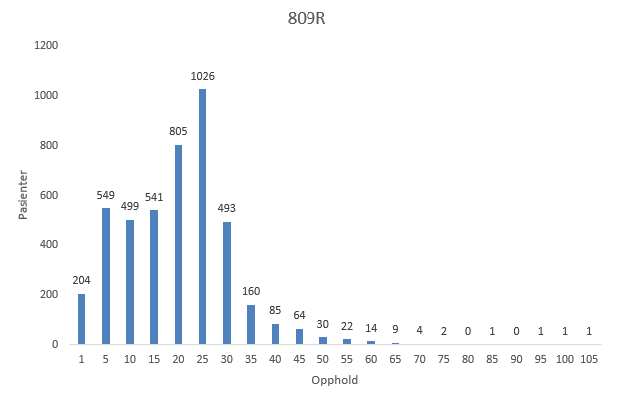
Medisinsk lysbehandling
Vanlig med mange behandlinger per pasient
Uavhengig av hoveddiagnose er det flest pasienter som får behandling innenfor 0-4 måneder
89 % av oppholdene totalt sett skjer innenfor 0-4 måneder
Opphold per pasient:
Aktiviteten flyttes til STG med periode tertial

Slide 34
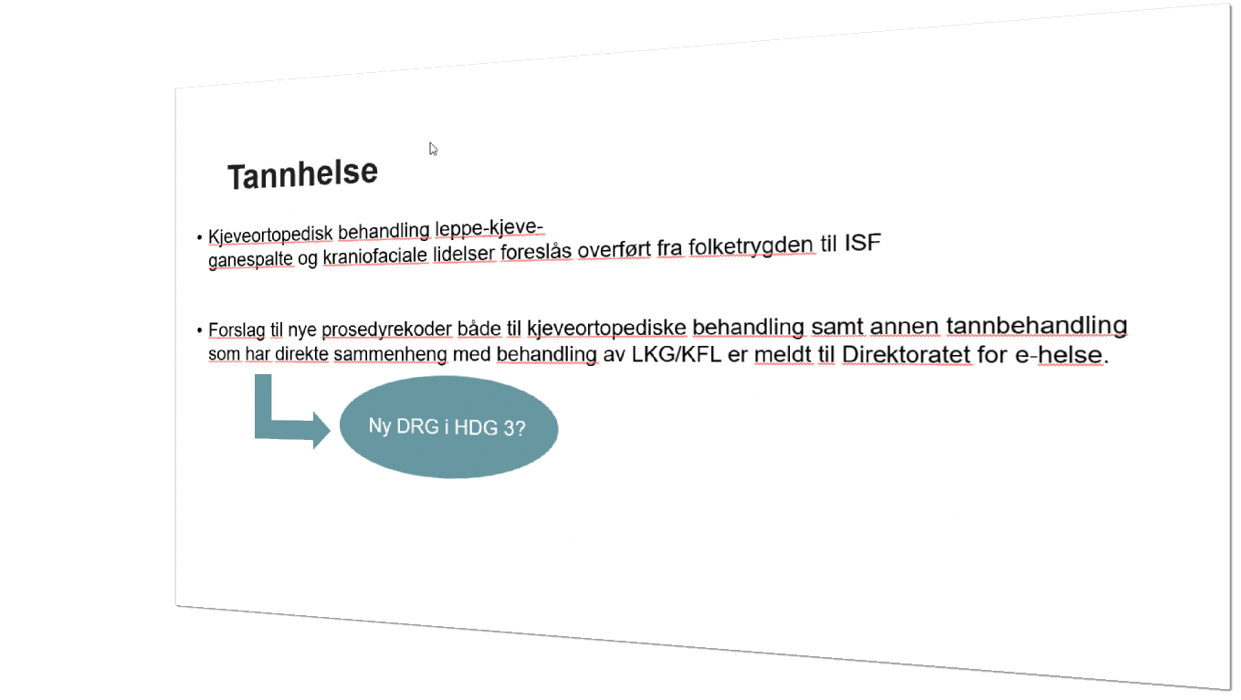
Overføring fra folketrygden til ISF for kjeveortopedisk behandling ved leppe-kjeve-ganespalte og kraniofaciale lidelser fremkommer ikke i forslag til statsbudsjett som ble lagt frem i oktober.
Ikke opprettet ny DRG for dette for 2024.
Har løsning klar som implementeres dersom dette blir endret i statsbudsjettet.
Fra ISF informasjonsmøte i juni:

Slide 35
Andre endringer DRG - hva ser vi av regruppering
Fra | Til
DRG 203 Ondartede svulster i lever/galleveier og bukspyttkjertel | DRG 191B og DRG 192 Op på bukspyttkj/lever og portosyst shuntop (m/b og u/bk)
DRG 923O Pol kons vedr faktorer som har betydning for helsetilstanden/ kontakt med helsetjeneste DRG 877O Andre polikliniske kontakter for gjennomføring av middels omfattende prosedyre | DRG 812P Mindre prosedyrer på mannlige kjønnsorgan
DRG 908O Poliklinisk konsultasjon vedrørende andre sykdommer i bevegelsesapparatet DRG 242D Annen artritt | DRG 908C Poliklinisk konsultasjon vedr inflammatorisk leddsykdom DRG 242B og DRG 242C Spesifikke inflammatoriske ledd- og ryggsykdommer (m/bk og u/bk)
DRG 718O Endoskopi av nedre urinveier | DRG 811S Mindre prosedyrer på nyre og urinveier
Flere 900 DRG-er (DRG 919O, DRG 901E, DRG 923O, DRG 901O med flere) | DRG 996O Behandlingstiltak rettet mot en gruppe pasienter
Listen ikke uttømmende, men viser de litt større endringene på somatikkområdet

Slide 36
STG-logikk endringer i 2024
Endring av STG-navn for bedre beskrivelse og for å inkludere ny legemiddelbehandling i spesifikk STG:
STG kode | STG-navn
AS01 | Pasientadministrert legemiddelbehandling med immunmodulerende legemidler ved nevrologiske lidelser
AS03 | Pasientadministrert legemiddelbehandling med andre legemidler ved nevrologiske lidelser
ES02 | Pasientadministrert legemiddelbehandling ved pulmonal arteriell hypertensjon (PAH) og kardiomyopati
To fokusområder:
Endringene som ble gjort i 2023 er fulgt opp med mindre justeringer
Sjekk av legemiddelbehandling som blir gruppert til XS99

Slide 37
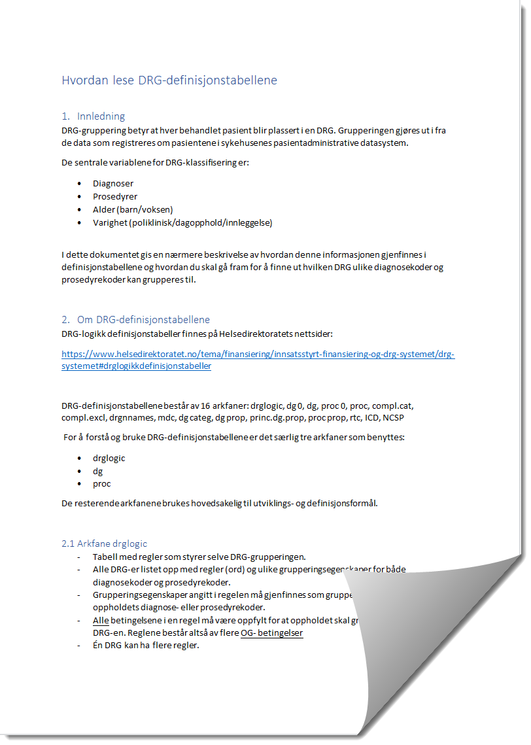
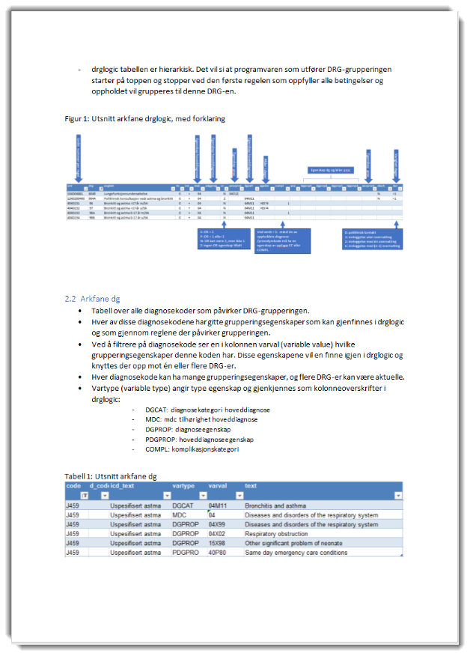
Brukerveiledning
Hvordan lese definisjonstabellene
DRG og STG
DRG-systemet - Helsedirektoratet
STG-systemet - Helsedirektoratet

Slide 38
Endringer i TFG- systemet
Nye TFG-er:
DRG | HDG | Navn
PT11 | 14 | Forløp for svangerskap og fødsel med kompliserende faktorer
PT12 | 14 | Forløp for svangerskap og fødsel uten kompliserende faktorer
PT13 | 14 | Forløp for svangerskap og fødsel med ressurskrevende inngrep med kompliserende faktorer
PT14 | 14 | Forløp for svangerskap og fødsel med ressurskrevende inngrep uten kompliserende faktorer
TT30 | 19 | Forløp ved LAR behandling
Nye TFG-er er uten finansiering
TFG-er som utgår:
DRG | HDG | Navn
PT01 | 14 | Fødselsforløp keisersnitt m/bk
PT02 | 14 | Fødselsforløp keisersnitt u/bk
PT03 | 14 | Fødselsforløp med vaginalfødsel m/bk
PT04 | 14 | Fødselsforløp med vaginalfødsel u/bk
PT05 | 14 | Fødselsforløp med vaginalfødsel m/sterilisering og/eller evakuering
PT06 | 14 | Fødselsforløp med vaginalfødsel m/op ekskl sterilisering og/eller evakuering
PT09 | 14 | Fødselsforløp keisersnitt m/kompliserende faktor preeklampsi
PT10 | 14 | Fødselsforløp vaginal fødsel m/kompliserende faktor preeklampsi

Slide 39

DRG/STG/TFG –gruppering
- tre komponenter:
Definisjonsdata
DefinitionData / DRG/STG/TFG – logikken (excel, json)
DRG – grouper
    Grupperingsapplikasjon
NPK
Helsedirektoratets hovedprogramvare for operasjonalisering av ISF-regelverket, herunder gruppering og poengberegning

Slide 40
NPK 2024
NPK 2024
Eget møte med teknisk fokus avholdes 25. oktober kl 14.30-15.30
Her gjennomgås endringer i NPK og konfigurasjonsfiler/definisjonsdata
Kort om NPK 2024
  Generelt mindre regelendringer
  Merk spesielt endringer vedrørende samarbeidsaktiviteter og lysbehandling
  NPK utviklet for 2024 både i Net6 og .net 472

Slide 41
Kostnadsvekter
Jostein Bandlien

Slide 42

Kostnadsvekter 2023
Årets arbeid har fulgt et ordinært løp
  Frist for KV-leveranse 19.april
  Kvalitetssikringssikringsmøter 1.juni
  Endelig KV-leveranse 1.juli
Aktiviteten nærmer seg et normalår
Kostnadsgrunnlaget for 2022 er vurdert som egnet for kostnadsvekter både innen somatikk og PHV og TSB for 2024

Slide 43
Ad datagrunnlagene
Vektene for 2024 tar høyde for ny logikk
Trimpunkt er oppdatert for alle DRG-er
Vektene hensyntar endringer i helsepersonellregelen og at rapportering i medisinske kvalitetsregistre avvikles
Nasjonal beregningsmodell ligger fast
Gjennomsnittsbasert modell

Slide 44
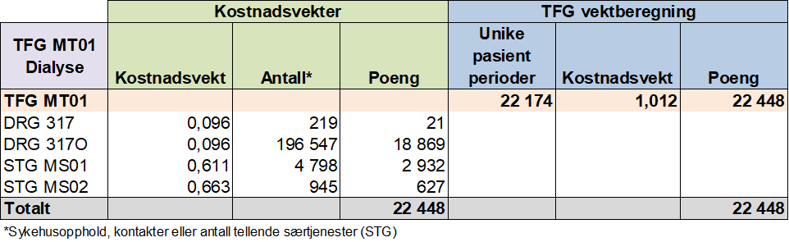
Nærmere om TFG-beregningen

Slide 45
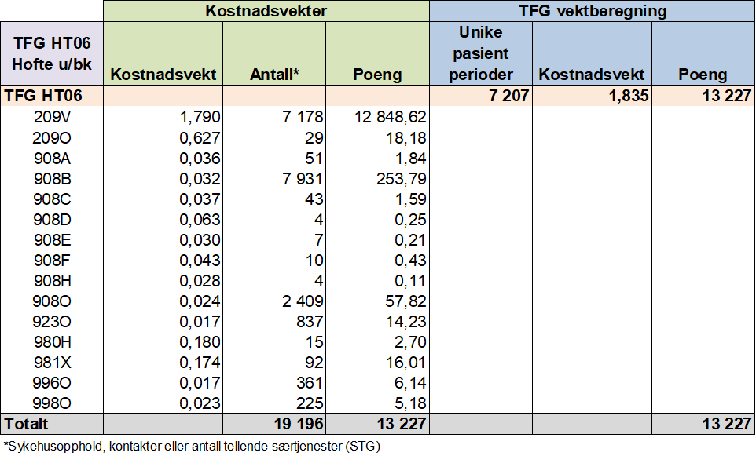
Nærmere om TFG-beregningen - videregående

Slide 46
Omfordelingseffekter
Forutsetninger for omfordelingseffekter:
  2022 aktivitet med 2022 logikk, 2023-vekter og 2024-vekter
  Ikke inkludert ulike tillegg; ambulant, sekundær rehab, palliativt etc
  Ikke hensyntatt konsekvenser av TFG- finansieringen
  Nytt vektsett er kalibrert for å sikre budsjettnøytralitet

Slide 47
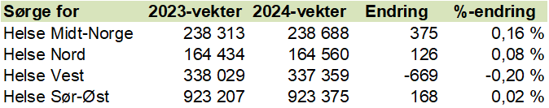
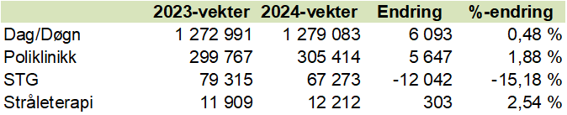
Effekter RHF nye vekter 2024
Somatikk

Slide 48
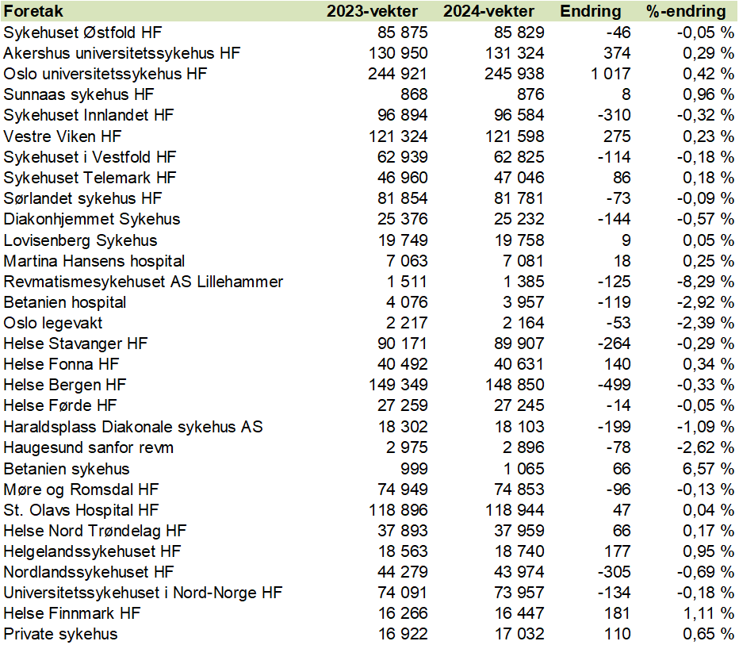
Effekter HF nye vekter 2024
Somatikk

Slide 49
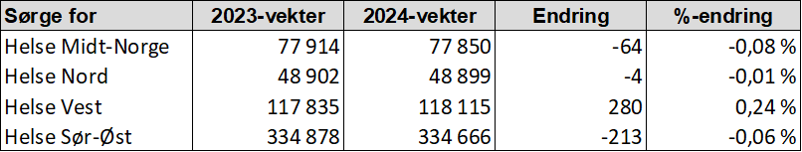

Effekter RHF nye vekter 2024
Psykisk helsevern og tverrfaglig rusbehandling

Slide 50
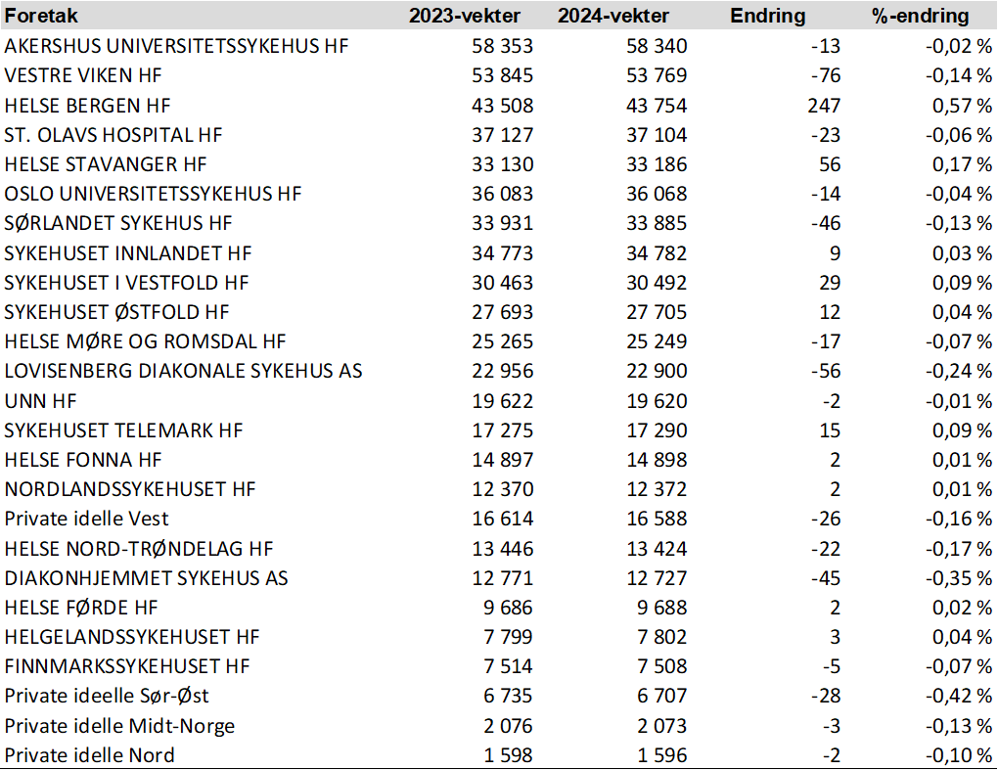
Effekter HF nye vekter 2024
Psykisk helsevern og tverrfaglig rusbehandling

Slide 51
Kostnadsvekter 2025
Ordinær prosess som tidligere år
Ny og revidert spesifikasjon for KPP-beregninger i helseforetak legges til grunn for rapporteringen av 2023-dataene
Maler og frister sendes alle HF i slutten av januar
Planlegger ett kvalitetssikringsmøte i månedsskifte mai/juni
KPP-beregningen følger revidert nasjonal KPP-spesifikasjon
Informasjon om KPP-rapportering kommer fra NPR – Innkallingsbrevet
Har dere spørsmål – ta kontakt:
  jostein.bandlien@helsedir.no
  ann.lisbeth.sandvik@helsedir.no

Slide 52
Resultatbasert finansiering
Mats Ulvund Paulsberg

Slide 53

Resultatbasert finansiering 2024
Formål
Stimulere til ønsket tjenesteutvikling, med vekt på samhandling og digitalisering
Indikatorer
To nye indikatorer for samarbeidsaktiviteter og teambasert oppfølging innen somatikk
Prestasjonsmål
Nedjustert vekting av datakompletthet (5%) og økning av plassering (95%)
Resultatbasert finansiering

Slide 54
Indikatorer i RBF 2024
Indikator | Måltall | Vekt | Total poengsum
Video- og telefonkonsultasjon | 15 % | 24,0 % | 22 800
Samarbeidsaktiviteter (PHV/TSB) | 25 % | 20,0 % | 19 000
Samarbeidsaktiviteter (Somatikk) | 1 % | 7,0 % | 6 650
Teambasert oppfølging (ACT-/FACT-team) | 2 % | 7,5 % | 7 125
Teambasert oppfølging (Somatikk) | 1 % | 3,0 % | 2 850
Digital skjemabasert pasientoppfølging og monitorering | 1 % | 4,0 % | 3 800
Gjennomført nettbasert behandlingsprogram | 1 % | 7,5 % | 7 125
Andel schizofrenidiagnostiserte som har fått individuell plan (PHV/TSB) | 70 % | 3,0 % | 2 850
Epikrisetid - andel epikriser sendt innen 1 dag | 70 % | 24,0 % | 22 800
Prestasjonsmål | Vekt | Poeng
Plassering | 95 % | 95 000
Datakompletthet | 5 % | 5 000
Antall poeng |  | 100 000

Slide 55
Fordeling av foreløpig beregning av RBF 2024
646,2 millioner kroner tatt fra RHF-enes basisbevilgning og fordeles etter kriterier for utvalgte indikatorer
Fordelingen er basert på data fra 1. tertial 2023 (NPR) og årsdata for 2022 (NKI)
Det vil gjennomføres en avregning i forbindelse med revidert nasjonalbudsjett for 2024
RHF | Endelig fordeling 2023 | Foreløpig fordeling 2024 | Endringer fra 2023 til 2024 i pst. | Fordeling sammenliknet med fordeling av basisbevilgning
Helse Sør-Øst | 310,7 | 330,8 | 6,5 % | -20,2
Helse Vest | 141,8 | 133,9 | -5,6 % | 10
Helse Midt-Norge | 94,4 | 99,6 | 5,5 % | 7,6
Helse Nord | 73,3 | 81,9 | 11,7 % | 2,5
Sum | 620,2 | 646,2

Slide 56
Måloppnåelse
Relativt god måloppnåelse på indikatorene:
  Video- og telefonkonsultasjoner
  Samarbeidsaktiviteter
  Teambasert oppfølging (ACT-/FACT-team)
  Epikrisetid
Lavere måloppnåelse på indikatorene:
  Teambasert oppfølging (Somatikk)
  Gjennomført nettbasert behandlingsprogram
  Individuell plan

Slide 57

Utvikling av resultatbasert finansiering
Ved utviklingen av ordningen vil vi se nærmere på blant annet:
Endringer/justeringer i selve modellen
Endringer i indikatorer i modellen
Sektoren vil bli involvert

Slide 58
Nytt i de medisinske kodeverkene direktoratet for e-helse

Slide 59

Takk for møtet – god tur hjem

